Slide 1
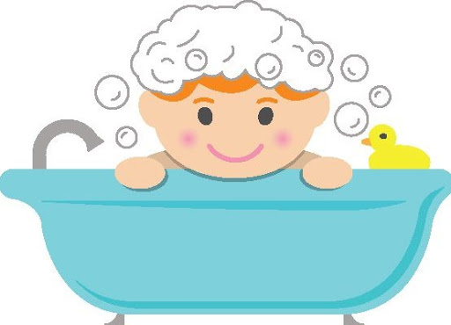
НЕГА И ХИГИЈЕНА НОВОРОЂЕНЧЕТА И ОДОЈЧЕТА
Институт за јавно здравље Војводине
Знањем до здравих избора
Програмски задатак Посебног програма у области јавног здравља за АПВ у 2020. години:
Унапређење здравствене писмености популације – „Знањем до здравих избора“

Slide 2
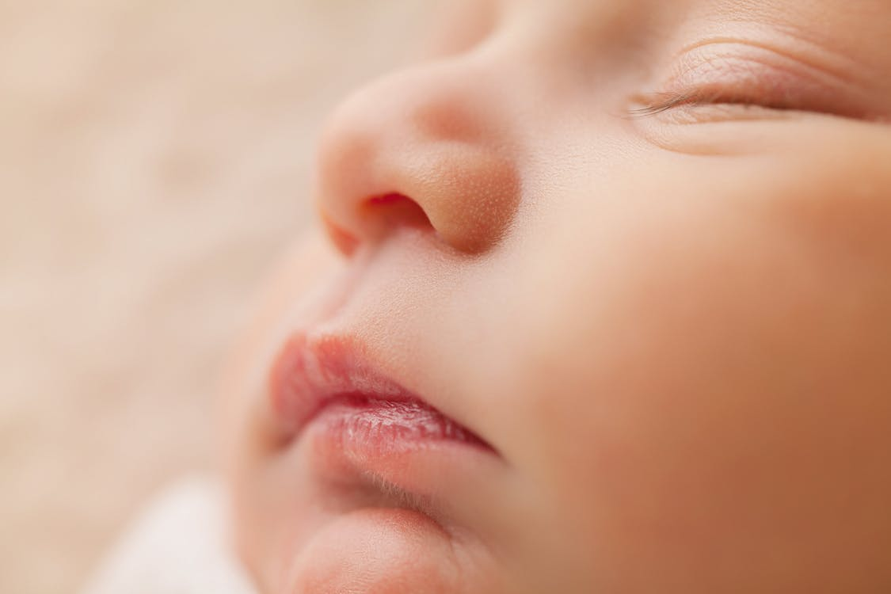
Кожа
Бебина кожа – ружичаста, мека, глатка, изазива осмех и потребу за додиром.
По рођењу, веома је танка и осетљива, прекривена масним жућкастим слојем који се зове сирасти маз, недовољно је развијена, а структура и функција се много разликује од коже одраслих.

Slide 3
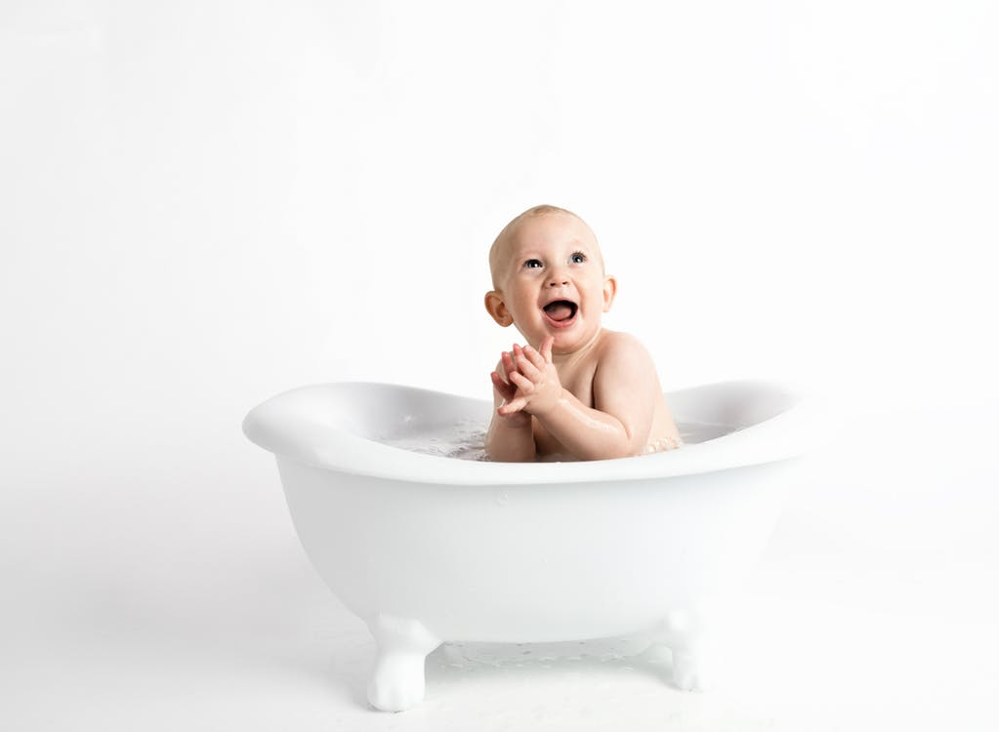
Купање
Првих 14 дана по рођењу препоручује се купање 2 - 3 пута недељно по 5 минута, искључиво чистом топлом водом без коришћења сапуна и купки.
Сушење коже урадити тапкањем, а не грубим брисањем или трљањем.

Slide 4
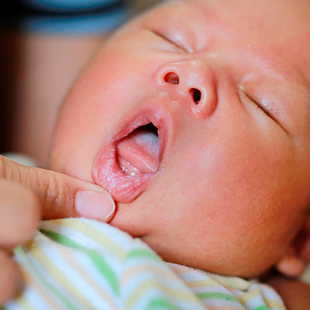
Нега усне дупље
Код новорођенчета нега се спроводи пребрисавањем усне дупље газом намотаном на прст и овлаженом физиолошким раствором.
Код одојчади, такође, посебно када ничу зубићи, пребрисавање има и функцију масажа десни која прија беби.

Slide 5
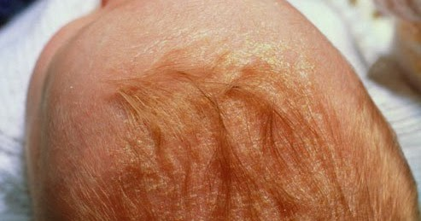
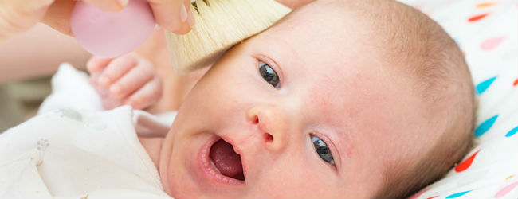
Кожа главе
Темењача је резултат прекомерног рада лојних жлезда, које почињу да производе сувише масти.
Понекад темењача настаје услед преосетљивости коже главе на препарате за хигијену који се користе, а не исперу се добро, посебно када беба има густу косу или родитељи превише нежно перу бебину косицу, плашећи се бебине фонтанеле.

Slide 6
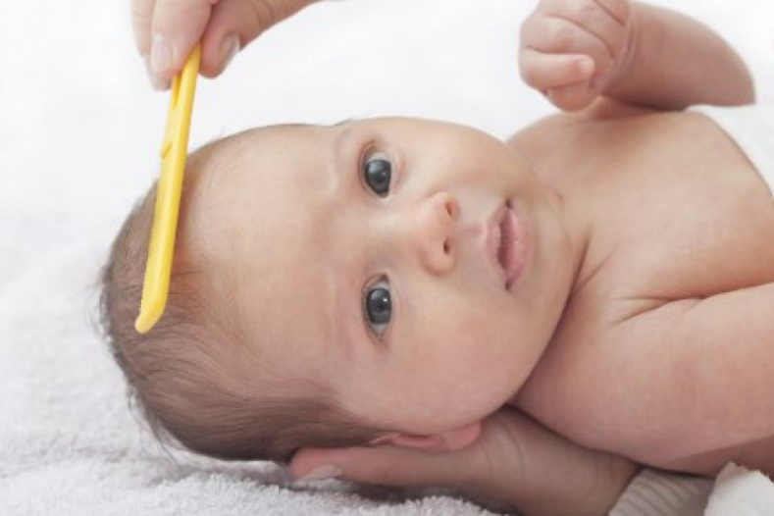
Поступак за одстрањивање темењаче:
Два до три сата пре купања утрљати беби уље на део главе где се налазе наслаге.
Када наслаге омекшају одстраните их пажљиво четком или чешљићем.
После купања, прања и довољног испирања косе потребно је беби добро истрљати главицу пешкиром.
Након тога, када је коса сува, беби чешљем очешљати косу.
Чешља се супротно од раста длаке, дуго и стрпљиво, скидајући део по део наслага. Поступак поновити при следећем купању док се темењача потпуно не повуче.

Slide 7
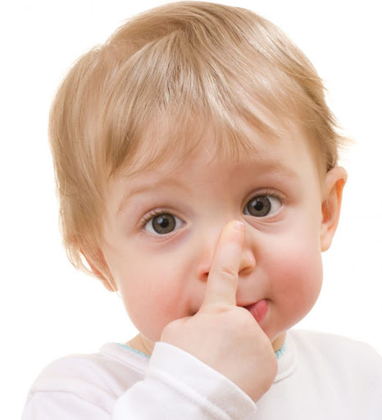
Тоалета носа
Бебин носић се сам чисти, тако што секрет за себе везује прљавштину и избацује је. Додатна нега носића је потребна само ако носић лучи превише секрета - када се беба прехлади.

Slide 8
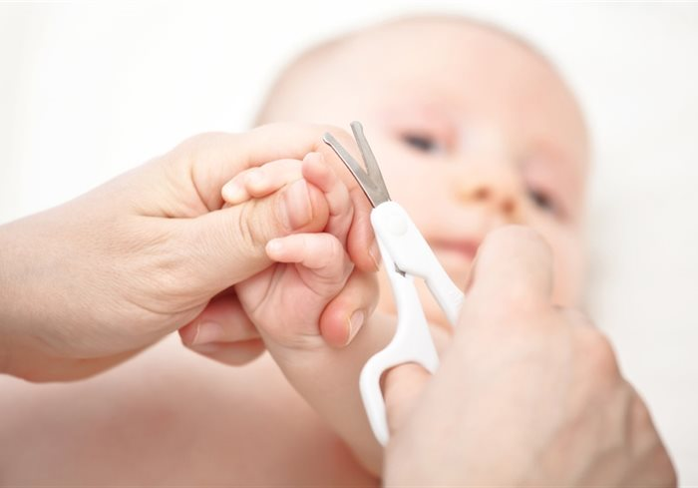
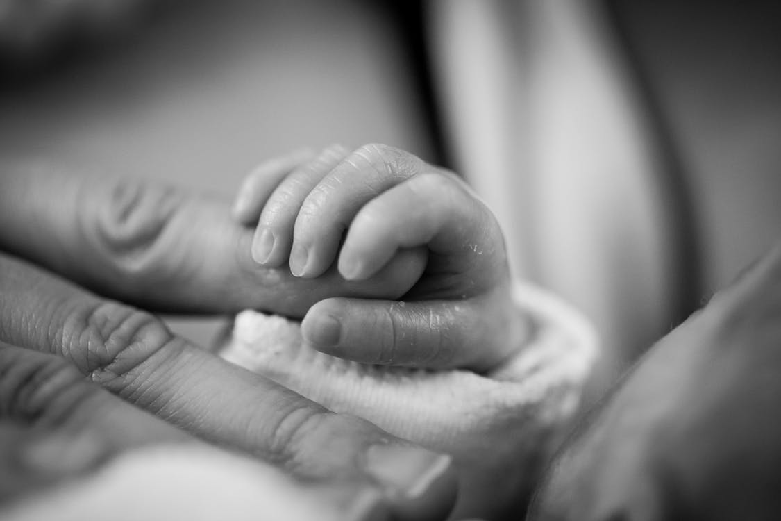
Нега ноктију
Након бебиног рођења бебини нокти су доста меки, крти и ломљиви, углавном се не секу док беба не напуни месец дана.
Након месец дана, када су нокти мало очврснули, може се почети са њиховим скраћивањем.
Користе се маказице са заобљеним врхом, пре и након употребе маказице очистити са мало вате намочене у алкохол.

Slide 9
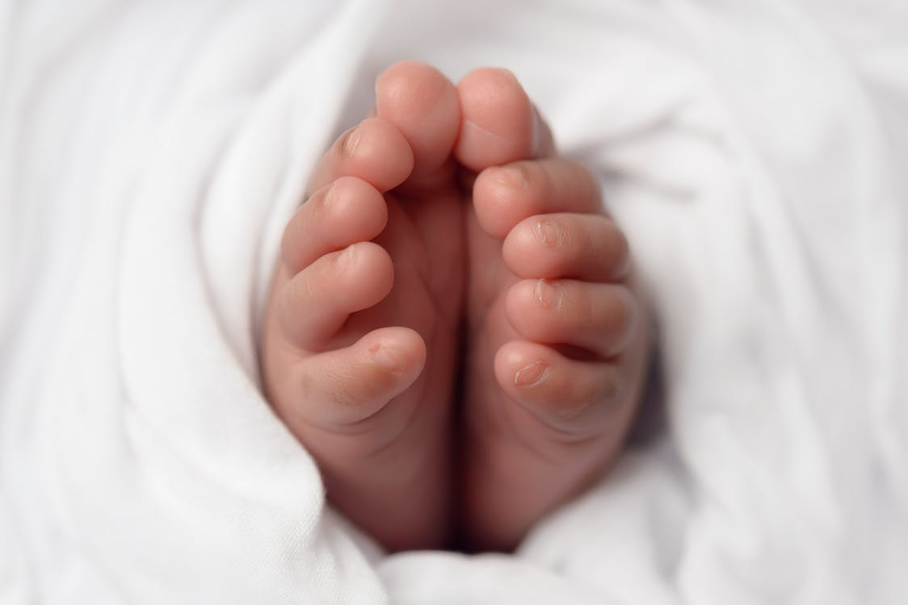
Нега ноктију
Нокте је најбоље сећи након купања, јер ће тада омекшати, па ћете их лакше скратити.
Пре него што се скрати нокат, јагодице се притисну према доле; тако се спречава зарезивање кожице испод нокта.
Нокте увек сећи у правој линији, без углова.
Бебин длан и прст придржавати једном руком, а нокат сећи другом руком.
Ако је беба немирна, ноктиће исећи док спава.
Нокти на ногама доста спорије расту, па их није потребно сећи често као на рукама.

Slide 10
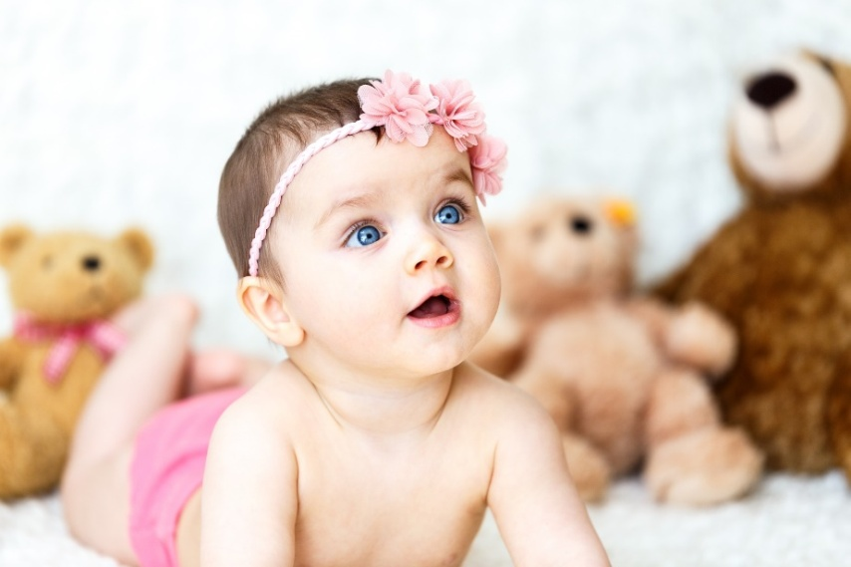
Нега гениталија код девојчица
Гениталије никада не треба прати пеном за купање, сапуном или купком, јер се може иритирати слузокожа.
Код девојчица се дешава да се из вагине појави оскудан бели секрет и ово је нормална појава.
При брисању гениталне регије водити рачуна да се брише тупфером од вате обилно натопљеним топлом водом, од спреда ка позади (један потез један тупфер).
Никада обрнуто или трљати горе доле, јер тиме би се бактерије са аналног отвора пренеле у вагину.

Slide 11
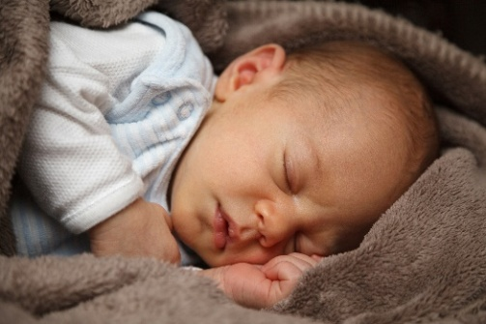
Нега гениталија код дечака
Кожа која покрива главић пениса повлачи се нежно уназад, колико може, да би се избрисале беле наслаге.
За брисање се користи тупфер вате натопљен топлом водом.
Беле наслаге су нормална појава, нема разлога за бригу.То су производи лојних жлезда.
Дечаци до три године имају физиолошку фимозу, односно сужење и кожица се не може превући до краја.
Кожица се повлачи уназад само до границе покретљивости, онолико колико може, а да не боли.
Затим се испере топлом водом и кожица врати назад.

Slide 12
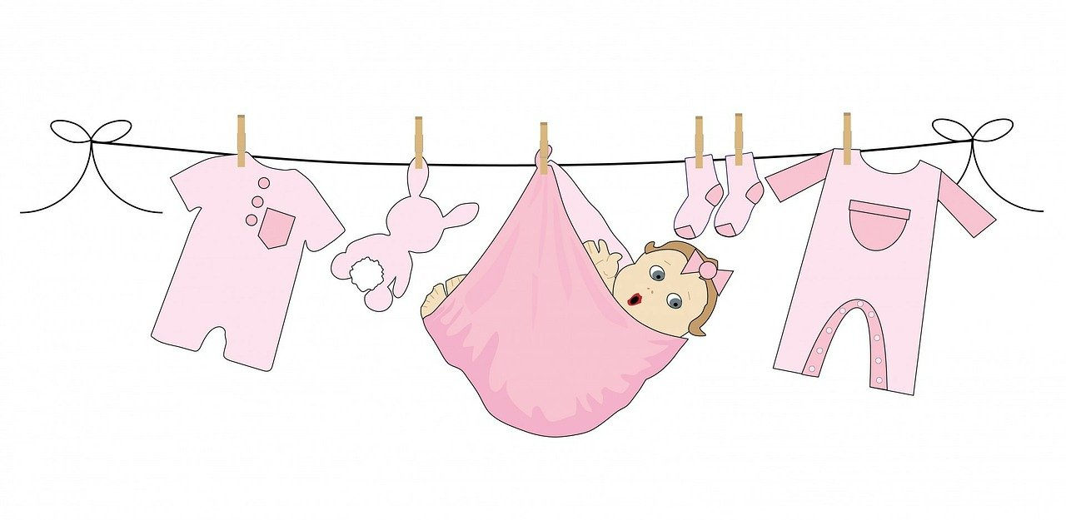
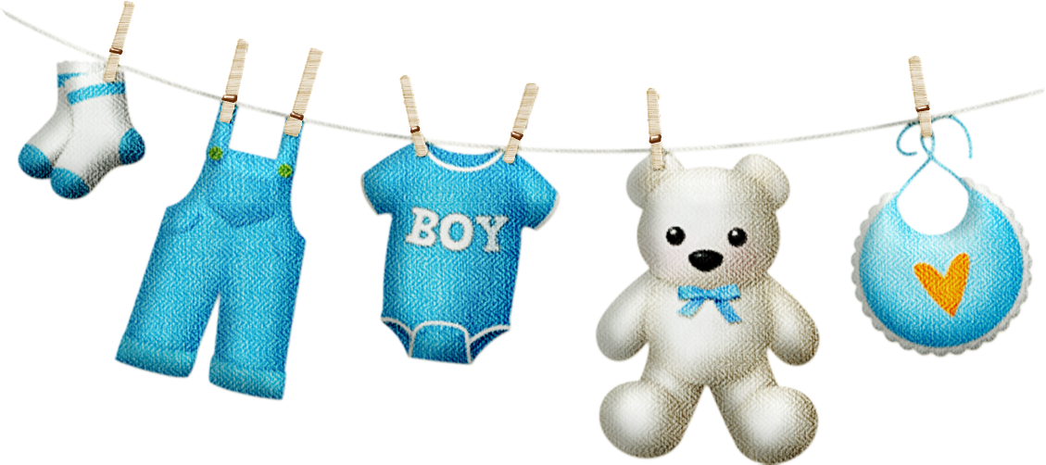
Хигијена бебине гардеробе
Сву купљену гардеробу је потребно увек опрати пре употребе јер се нова одећа увек третира разним хемикалијама против гљивица и микроба.
Различити одевни предмети захтевају различите температуре прања; на етикетама се могу пронаћи детаљна упутства, и тиме спречити уништавање и смањивање тканине.

Slide 13
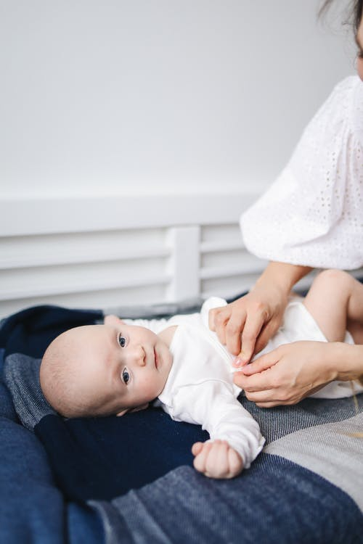
Хигијена бебине гардеробе
Бебину одећу увек треба прати одвојено од гардеробе других укућана.
Обојена одећа се пере на 40 степени, бела гардероба на 60 степени, док се памучне пелене, пешкири, постељина и све што долази у директан контакт са бебином кожом, пере на највишој температури (90 степени).

Slide 14
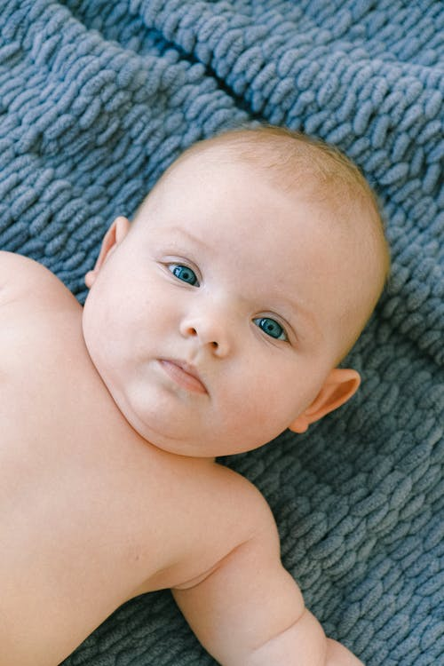
Хигијена бебине гардеробе
Бебина кожа је веома осетљива и бурно може реаговати на одређене супстанце које се налазе у прашку за веш.
Увек након прања, укључити опцију додатног испирања.
При избору прашка за веш, најбоље је да буде течан.
Приликом куповине детерџента и омекшивача водите рачуна да буде благ, да је нежног мириса, да је биоразградив и да садржи адитиве природног порекла.
На паковању мора бити назначено да су дерматолошки тестирани на осетљивој кожи, а ознака 0+ значи да се могу користити од најранијег узраста, од рођења

Slide 15
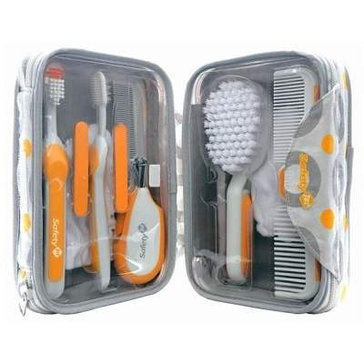
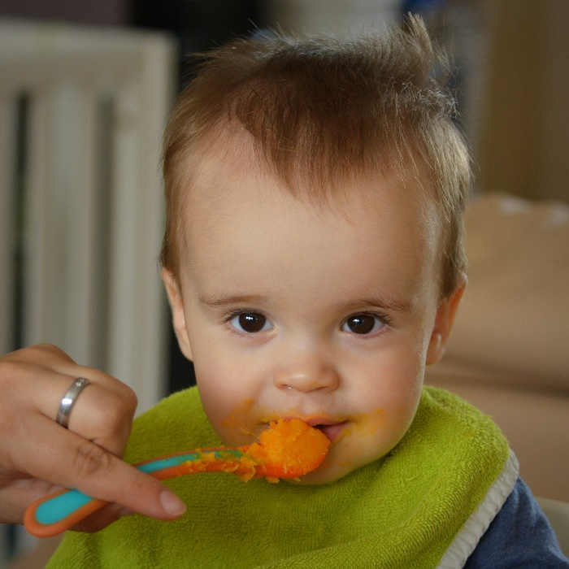
Хигијена бебине гардеробе
Како беба расте и развија се, тако и њен имуни систем постаје све јачи и снажнији, спреман да се брани од вируса и бактерија. Док је беба мала њен прибор треба да буде беспрекорно чист.
Када беба почне самостално да седи, и крене се са увођењем чврсте хране, а то је око 6 месеца живота, прибор из ког беба једе и пије (тањирићи, чинијице, шољице, чаше), не треба стерилисати, довољно је опрати топлом водом и неким благим беби детерџентом.

Slide 16
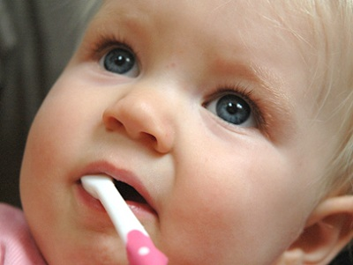
Прање зубића
Док беби није никао ни један зубић, хигијену је најбоље спроводити пребрисавањем десни са комадићем стерилне газе (5x5цм) обмотаном око кажипрста и навлаженом физиолошким раствором.
Након појаве првих млечних зубића у петом / шестом месецу, неопходно је почети са прањем зубића; тада се започиње коришћење мале мекане четкице за бебе.

Slide 17
Прање зубића
Како дете расте, почне да седи, прохода и почне да једе самостално или уз помоћ родитеља сложенију и шећерима богатију храну, важно је зубе прати два пута дневно; тиме штитимо зубну глеђ од могућих оштећења.
Након прве године дете треба само кроз игру да четка зубиће, уз надзор, контролу и асистенцију родитеља.
Хигијена уста и зуба је веома важна за прве млечне зубиће, јер их једино хигијеном можемо одржати здравим док не испадну и никну стални зуби.

Slide 18
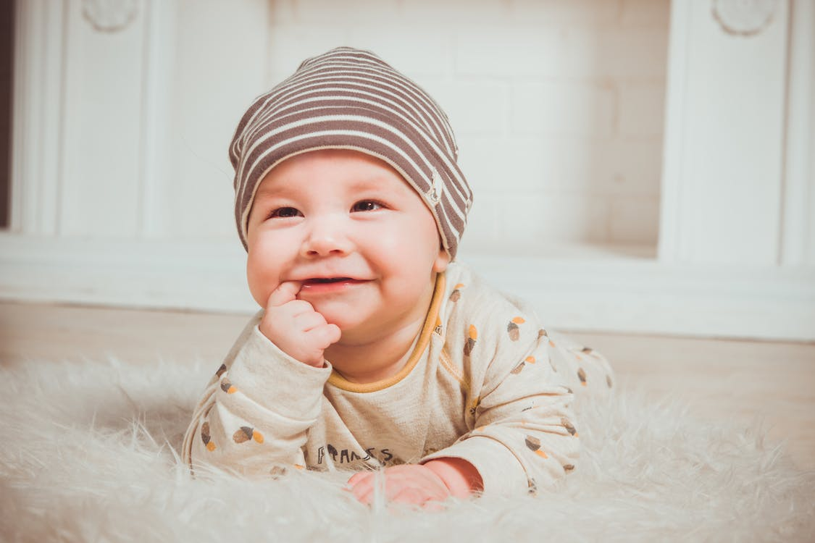
Млечни зуби код беба исто су важни као и трајни зуби код одраслих. Они бебама помажу да жваћу нову и чврсту храну, као и да говоре.
При смиривању надражених десни могу се користити разне глодалице.
Не заборавите да закажете прву посету стоматологу по ницању првих зуба.

Slide 19
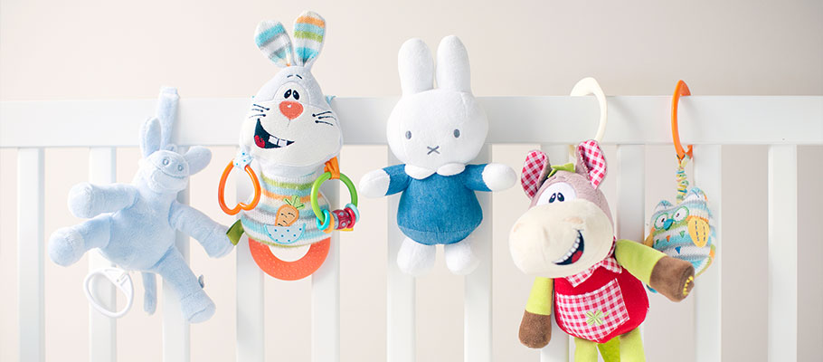
Бебине играчке
Бебине играчке су углавном пуне прашине, разних бактерија, гриња, поготово ако их дете свуда вуче за собом.
Бебе их често стављају у уста. Микроорганизми на играчкама могу да изазову респираторне и стомачне инфекције.
Обавезно се перу, поготово ако је дете болесно.

Slide 20
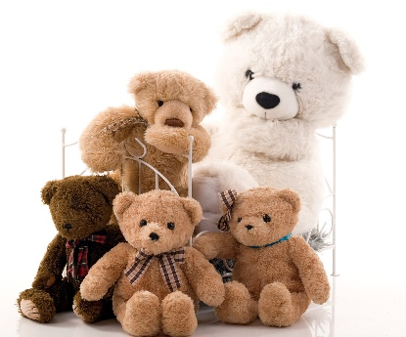
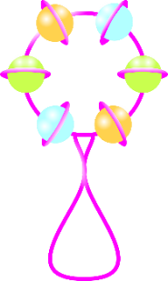
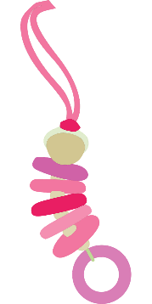
Бебине играчке
Звечке и глодалице је потребно опрати сваког дана.
Паткице и друге гумене играчке са којима се бебе играју приликом купања, треба добро испрати и посушити како се на њима не би стварале гљивице, буђ и бактерије.
Пластичне и дрвене реквизите (коцке, аутићи, камиони) прати благим беби-детерџентом или течношћу за посуђе, a након тога добро исперите.
Крпене и плишане играчке највише скупљају прашину и гриње; Потребно их је редовно трести и прати у веш машини, благим течним детерџентом за веш.
Опране играчке се 2 пута испирају.
Перу се на сваких 15 дана и суше на сунцу или сушилици.

Slide 21
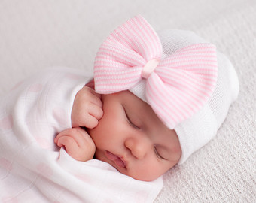
Извор текста:
Хало беба, Градски завод за јавно здравље Београд, https://www.halobeba.rs/
Фотографије: https://pixabay.com/ и здравствено-васпитни материјал Института за јавно здравље Војводине
Институт за јавно здравље Војводине
Знањем до здравих избора
Програмски задатак Посебног програма у области јавног здравља за АПВ у 2020. години:
Унапређење здравствене писмености популације – „Знањем до здравих избора“

